Slide 1
Antropometrie
pro obor Masér ve zdravotnictví
Systém přesného měření lidského těla a jeho význam v praxi

Slide 2
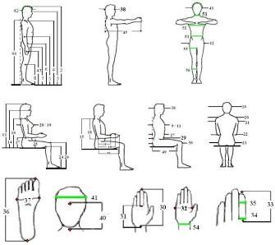
ANTROPOMETRIE PRO MASÉRY
Co je to antropometrie
Definice:
Systém přesného měření, určování a vědeckého zkoumání rozměrů lidského těla.
Jaký má význam
Sledování edémů:
Měření obvodů před a po lymfatické masáži spolehlivě dokládá efektivitu léčby.
Svalové změny:
Umožňuje objektivně sledovat rozvoj svalových atrofií či naopak hypertrofií.
Asymetrie:
  Pomáhá odhalit jednostranné odchylky v délce či obvodu končetin, které přetěžují aparát.
📷 [ MÍSTO PRO OBRÁZEK ]
Přehled základních antropometrických rozměrů
(Čárové post Avy s kótami rozměrů)

Slide 3
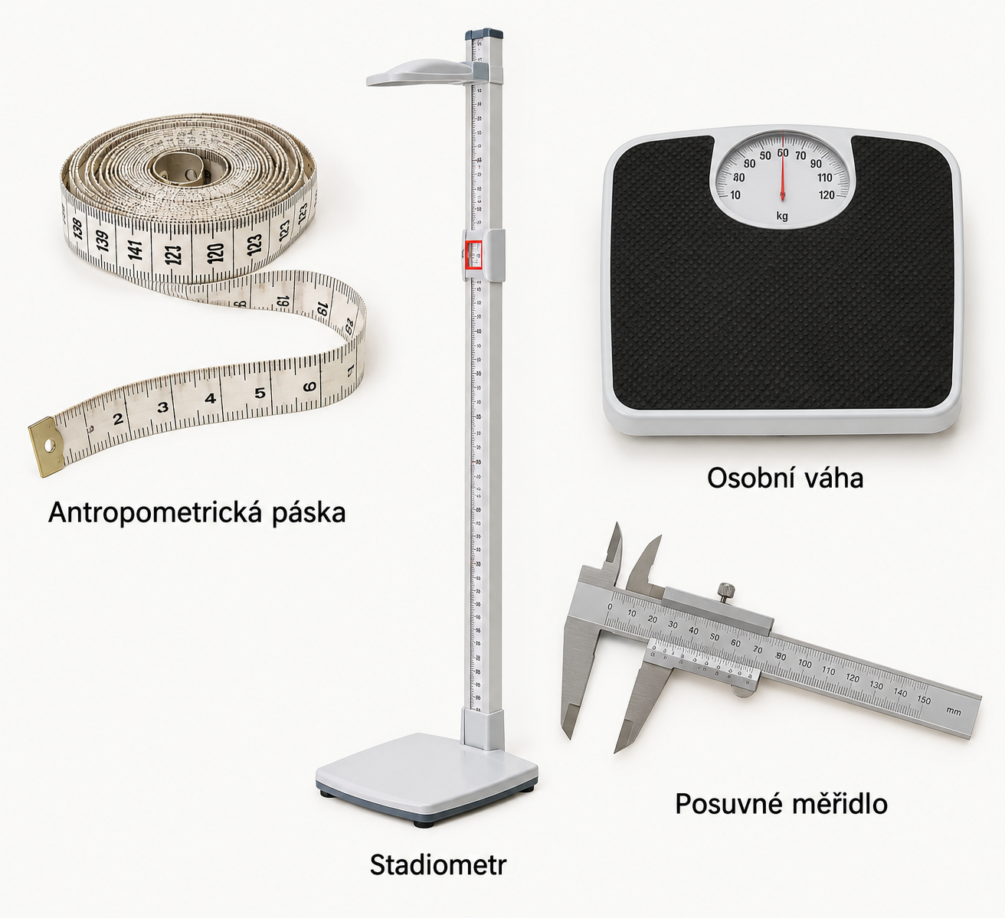
ANTROPOMETRIE PRO MASÉRY
Obecné zásady pro praxi
Poloha pacienta:
většina měření probíhá v základním anatomickém postoji
(stoj spatný, paže podél těla, dlaně vpřed) nebo vleže na zádech/břiše
Symetrie:
vždy měříme obě končetiny (zdravou i postiženou) pro možnost srovnání
Pomůcky:
používáme pásový metr (antropometrickou pásku), posuvné měřítko (pelvimetr/kraniometr), osobní váhu a stadiometr, pásku nepřikládáme příliš volně, ale ani ji nezařezáváme do kůže
Přesnost:
měříme s přesností na milimetry či půlcentimetry, značky bodů si můžeme na kůži jemně označit dermatografem

Slide 4
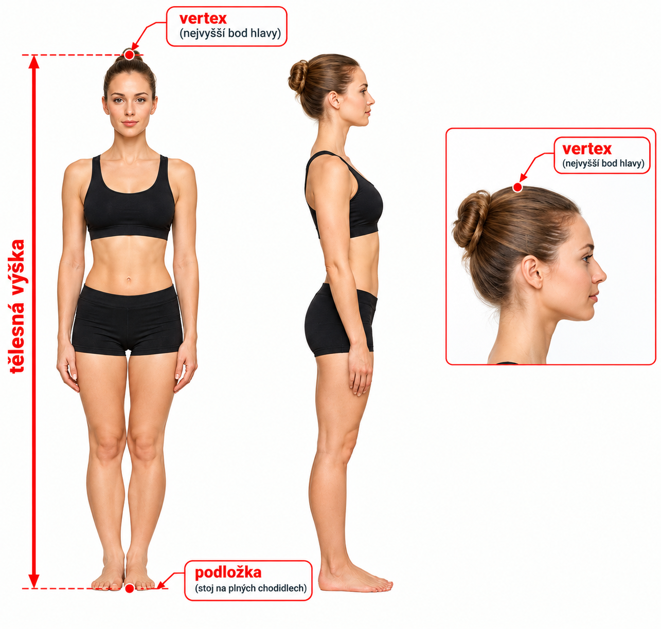
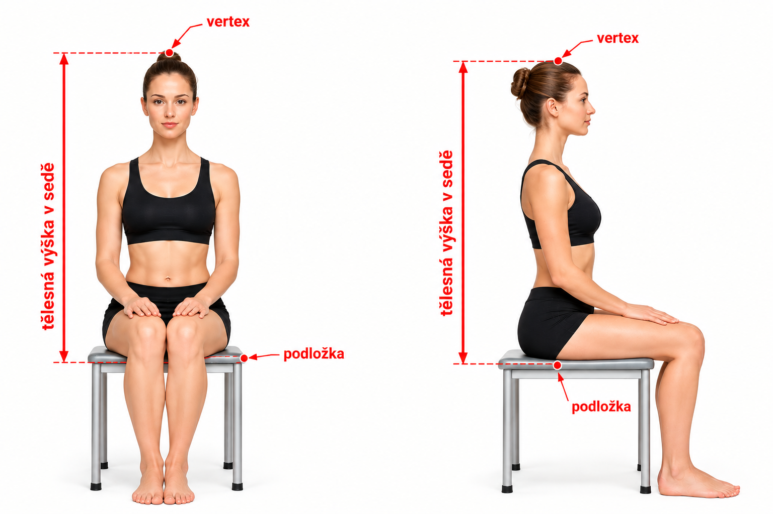
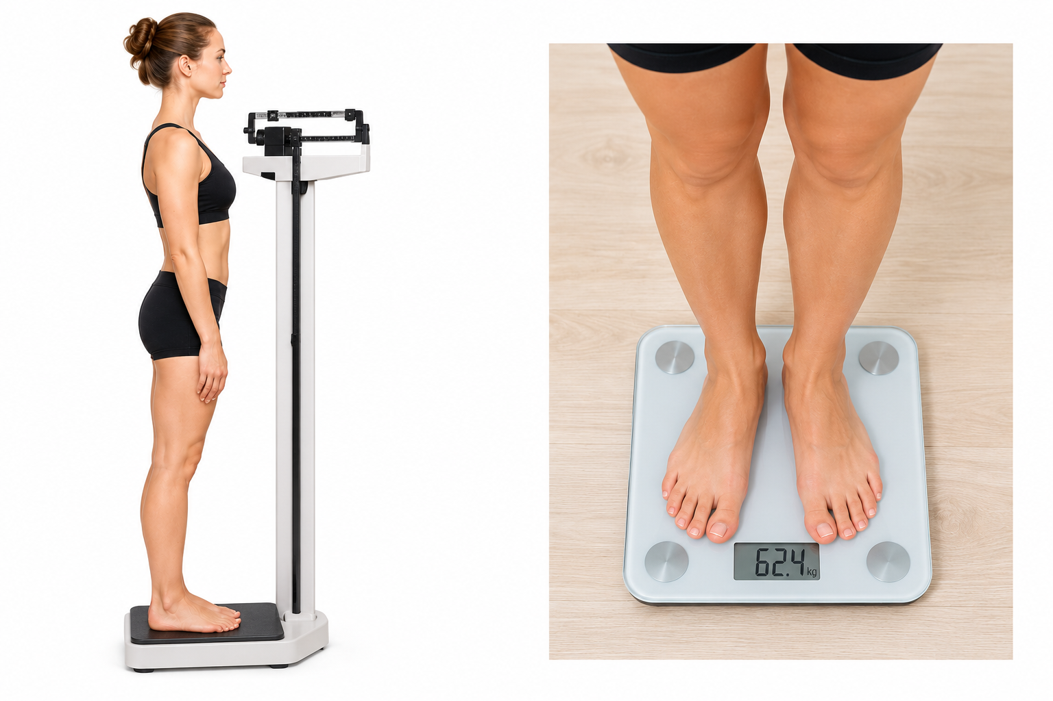
ANTROPOMETRIE PRO MASÉRY
1. Celkové rozměry těla
Tělesná výška ve stoji
Měří se stadiometrem/antropometrem. Klient je v základním anatomickém postavení (stoj spatný). Paty, hýždě, lopatky a týl se dotýkají svislé plochy.
Tělesná výška v sedě
Měří se od sedadla k nejvyššímu bodu temene (vertex). Dolní končetiny ohnuté do 90°, chodidla na zemi. Slouží k posouzení proporcí délky trupu a dolních končetin.
Tělesná hmotnost
Zjišťuje se na lékařské či osobní váze. Ideálně ráno, nalačno, po vyprázdnění a v minimálním oděvu pro maximální přesnost měření.

Slide 5
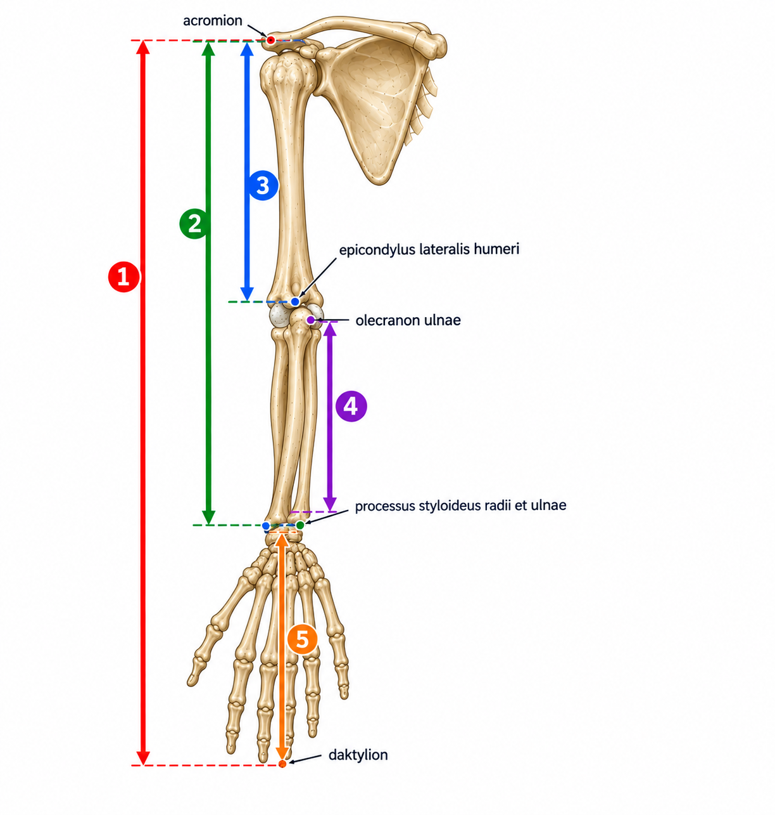
ANTROPOMETRIE PRO MASÉRY
2. Délkové rozměry: horní končetina (HK)
Typ rozměru HK | Výchozí bod (Proximálně) | Cílový bod (Distálně) | Význam pro praxi
Celá HK | Akromion | Daktylion (nejdelší prst) | Základní posouzení celkové délky a symetrie končetin.
Souhrnná délka paže a předloktí | Akromion | Processus styloideus radii | Posouzení celkové délky paže a předloktí; měří se v anatomickém postavení, palec laterálně.
Paže | Akromion | Condylus lateralis humeri | Palpace při ohnutí lokte do 90°. Izolované posouzení kosti.
Předloktí | Olekranon | Processus styloideus ulnae | Bodcový výběžek na malíkové straně zápěstí. Sledování proporcí.
Ruka | střed spojnice processus styloideus radii et ulnae | Daktylion (nejdelší prst) | Posouzení délky ruky a porovnání symetrie pravé a levé ruky.
Metodická poznámka:
K přesnému měření využíváme hmatné kostěné výstupky. Měříme vždy oboustranně pro odhalení skrytých strukturálních asymetrií.

Slide 6
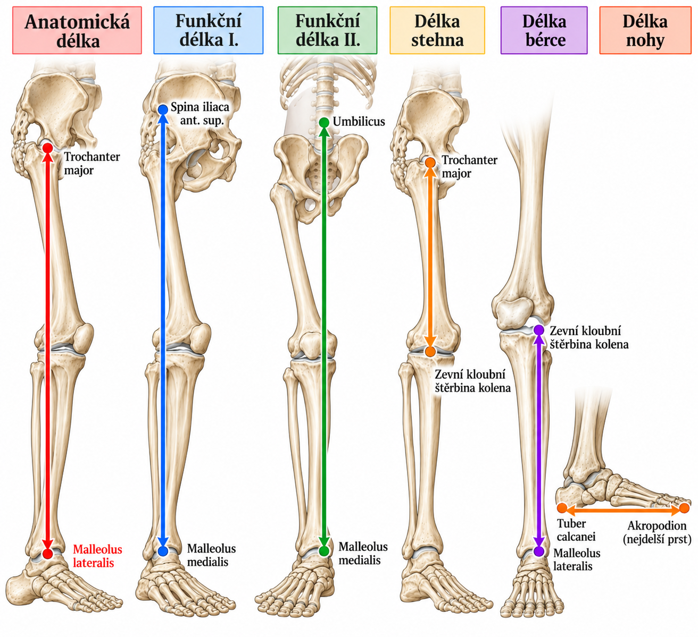
ANTROPOMETRIE PRO MASÉRY
2. Délkové rozměry: dolní končetina (DK)
Typ rozměru DK | Výchozí bod (Proximálně) | Cílový bod (Distálně) | Význam pro praxi
Anatomická délka | Trochanter major (velký chocholík) | Malleolus lateralis (zevní kotník) | Udává skutečnou mechanickou délku kostí DK.
Funkční délka I. | Spina iliaca ant. sup. (přední horní trn kyčelní) | Malleolus medialis (vnitřní kotník) | Zohledňuje vliv postavení pánve a kyčelního kloubu.
Funkční délka II. | Umbilicus (pupek) | Malleolus medialis (vnitřní kotník) | K ověření asymetrie u výrazného zešikmení pánve.
Délka stehna | Trochanter major (vnitřní kotník) | zevní kloubní štěrbina kolena | Posouzení izolovaného zkrácení stehenní kosti.
Délka bérce | zevní kloubní štěrbina kolena | Malleolus lateralis (zevní kotník) | Posouzení izolovaného zkrácení kostí bérce.
Délka nohy | Tuber calcanei (pata) | akropodion (konec nejdelšího prstu) | Sledování růstu nebo vlivu zborcené klenby.

Slide 7
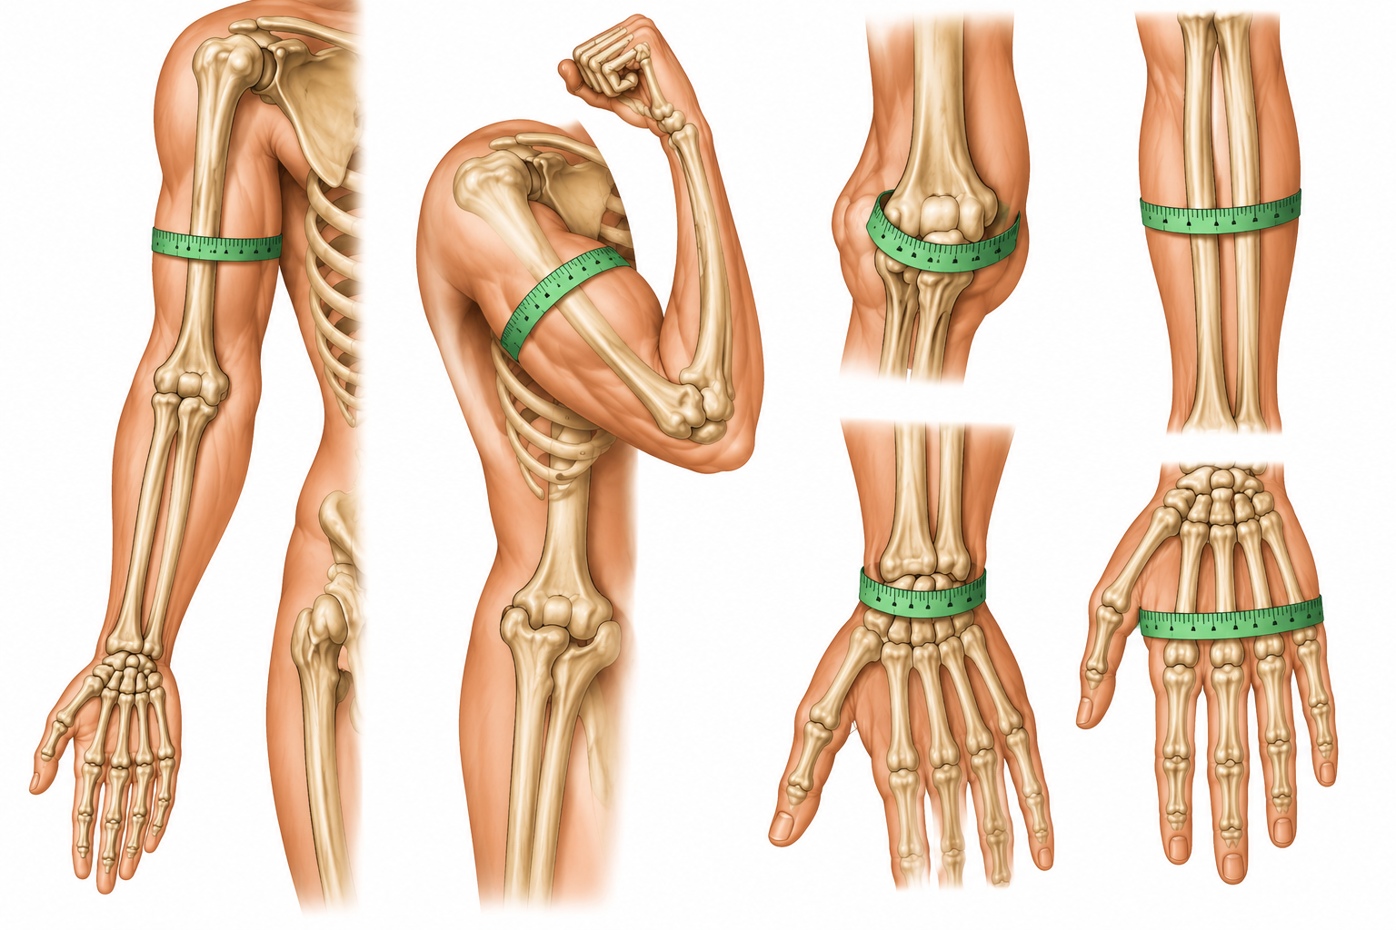
[
ANTROPOMETRIE PRO MASÉRY
3. Obvodové rozměry končetin
Horní končetina (HK)
Paže: v relaxovaném stavu (volně visící HK) přes největší obvod svalstva
v kontrahovaném stavu (biceps v tahu) v nejširším místě, měří se v 90° flexi v loketním kloubu
Loket: přes loketní kloub (olekranon a kondyly), končetina v mírném ohnutí (30° flexe)
Předloktí: v nejširším místě předloktí
Zápěstí: na zápěstí přes oba processus styloideí
Ruka: přes hlavičky metakarpů (tzv. rukavičkářská míra)
Obvody prstů: pomocí kroužkové či zlatnické míry

Slide 8
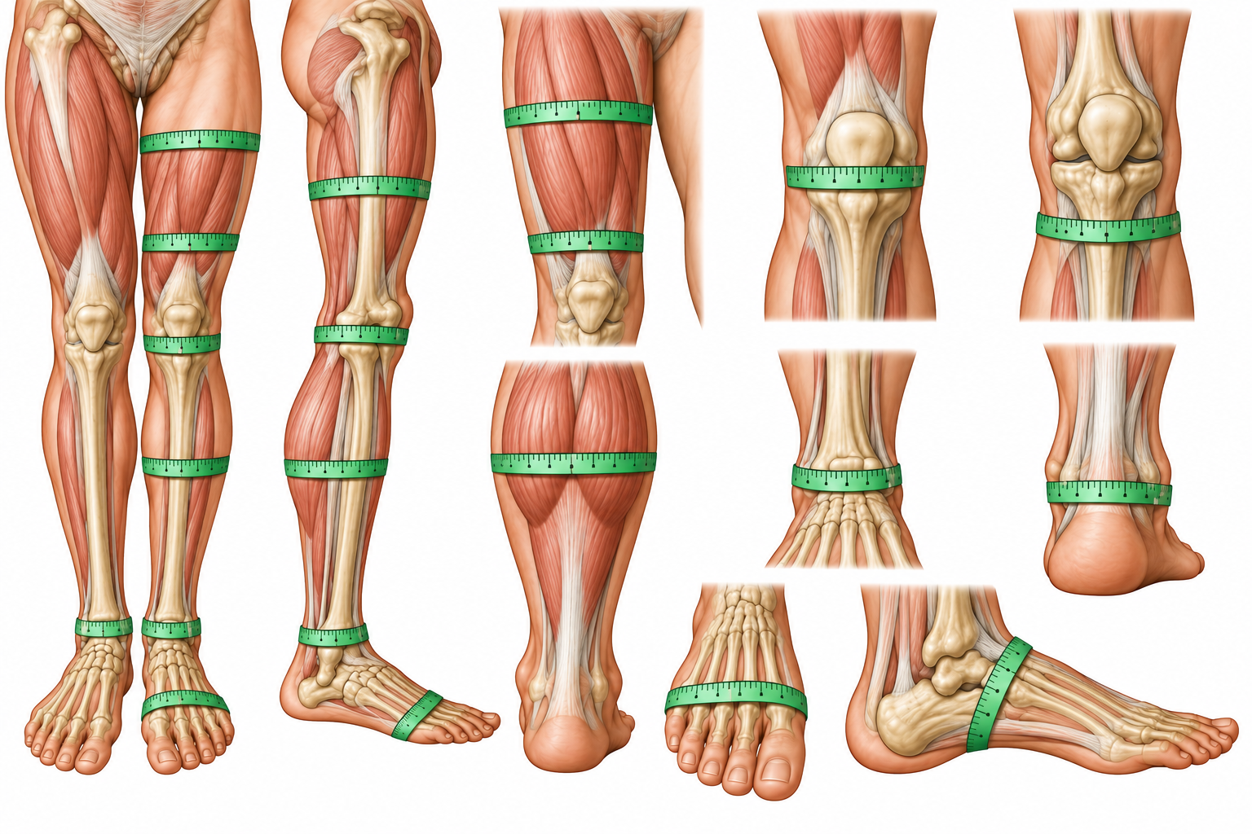
ANTROPOMETRIE PRO MASÉRY
3. Obvodové rozměry končetin
Dolní končetina (DK)
Stehno: a) 15 cm nad horním okrajem pately u dospělých
10 cm nad horním okrajem pately u dětí
b) nad kolem přes mm. vasti QF
Koleno: a) přes střed pately
b) ve výši tuberositas tibiae (úpon m. QF)
Lýtko: v nejširším místě
Kotníky: přes malleolus lateralis a medialis
Nárt: přes patu v ohbí hlezenního kloubu
Noha: přes hlavičky metatarzů (tzv. obuvnická míra)

Slide 9
ANTROPOMETRIE PRO MASÉRY
4. Šířkové rozměry trupu a pánve
Důležité upozornění pro metodiku:
Tyto rozměry slouží k posouzení stavby kostry a tělesných proporcí. Měří se zásadně speciálním kovovým měřidlem – PELVIMETREM (nebo torakometrem), nikoliv krejčovským metrem.
Biakromiální šířka
Šířka ramen. Přímá vzdálenost mezi pravým a levým acromionem.
Bikristální šířka
Přímá vzdálenost mezi crista iliaca pravé a levé strany.
Bispinální šířka
Přímá vzdálenost mezi spina iliaca anterior superior pravé a levé strany.
Bitrochanterická šířka
Přímá vzdálenost mezi trochanter major pravé a levé DK .

Slide 10
ANTROPOMETRIE PRO MASÉRY
5. Obvodové rozměry hlavy a trupu
Zásady měření:
Měří se vždy pečlivě přiloženým krejčovským metrem, který se nesmí zařezávat do kůže.
• Hlava:
Metr vedeme přes nejvíce vystouplé místo na čele (glabella) a na týlu (protuberantia occipitalis externa).
• Břicho:
Měříme v úrovni pupku (umbilicus) vždy po normálním, nenuceném výdechu klienta.
• Boky:
Měříme ve výši velkých trochanterů
• Hrudník:
přes mezosternale: metr vedeme těsně pod dolními úhly lopatek a vpředu u mužů nad prsními bradavkami, u žen přes střed sterna, těsně nad horními okraji prsů
přes xifosternale: metr vedeme přes processus xiphoideus

Slide 11
ANTROPOMETRIE PRO MASÉRY
Měření respiračních exkurzí (schopnost rozvíjení) hrudníku
  slouží k hodnocení dechové mechaniky
Postup: pacient provede pomalý maximální nádech a pomalý maximální výdech; celý cyklus zopakuje 2×.
Kritérium | Popis postupu
Poloha pacienta | Stoj, horní končetiny volně podél těla.
Instruktáž | Pomalý maximální nádech a pomalý maximální výdech; provést 2× za sebou.
Měřené hodnoty | Obvod hrudníku při maximálním výdechu a při maximálním nádechu.
Vyhodnocení respirační exkurze
Nález | Rozdíl obvodů
Fyziologický nález | ≥ 2,5 cm
Snížené rozvíjení hrudníku | < 2,5 cm
Úplné nerozvíjení hrudníku | 0 cm
Paradoxní dýchání | Záporná hodnota
VÝPOČET
Exkurze = obvod při nádechu − obvod při výdechu
Výsledek se zaznamenává v centimetrech.

Slide 12
ANTROPOMETRIE PRO MASÉRY
6. Relativní rozměry těla (indexy)
Význam pro maséra:
Z naměřených celkových rozměrů vypočítáváme indexy, které objektivizují stav výživy klienta. Znalost těchto indexů pomáhá masérovi při správné volbě intenzity a tlaku masážních hmatů.
Název indexu | Vzorec pro výpočet | Význam pro praxi a hodnocení
Body Mass Index (BMI) | Hmotnost (kg) / [Výška (m)]² | hodnoty: pod 18,5 podváha 18,5–24,9 norma 25–29,9 nadváha nad 30 obezita
Brocův index | Výška (cm) - 100 | starší, ale pro rychlou orientaci v praxi stále využívaný a vyučovaný vzorec pro přibližný výpočet "ideální" hmotnosti (v kg)

Slide 13
ANTROPOMETRIE PRO MASÉRY
7. Tělesná typologie (somatotypy)
Endomorf (pyknik)
Kulatější tvar těla, větší objem hrudníku a břicha, vyšší podíl podkožního tuku. Kratší končetiny, klouby bývají výrazně více zatěžovány celkovou tělesnou hmotností.
Ektomorf (astenik)
Štíhlá postava, dlouhé končetiny, slabší rozvoj svalstva i podkožního tuku. Tenčí kosti. Častější výskyt vadného držení těla vlivem svalové slabosti. Vyžaduje jemnější přístup.
Mezomorf (atletik)
Robustní, pevná kostra, přirozeně silné a výborně vyvinuté svalstvo. Široká ramena, užší boky. Dobře snáší hluboké, intenzivní a sportovní masážní hmaty.
Endomorf (pyknik)
Kulatější tvar těla, větší objem hrudu a břicha, vyšší podíl podkožního tuku. Kratší končetiny, klouby bývají výrazně více zatěžovány celkovou tělesnou hmotností.

Slide 14
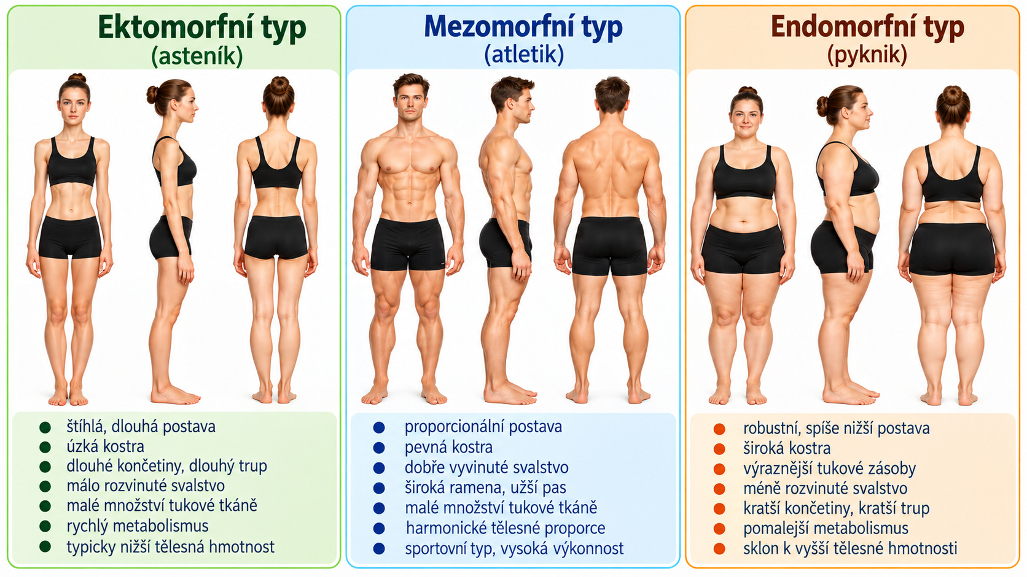
ANTROPOMETRIE PRO MASÉRY
7. Tělesná typologie (Somatotypy)

Slide 15
ANTROPOMETRIE PRO MASÉRY
8. Výukové zdroje
Vyšetřovací postupy 2. – Antropometrie (ČVUT, Fakulta biomedicínského inženýrství)
https://youtu.be/vMwsosFsW_E?si=7wRlEKaiNDJ_qnWIhttps://youtu.be/vMwsosFsW_E?si=7wRlEKaiNDJ_qnWI
Vyšetřovací postupy 1. - Anatomická topografie (ČVUT, Fakulta biomedicínského inženýrství)
https://youtu.be/YsEh10VizWI?si=aQo9COFBq8iOEl3_
Vyšetřovací postupy 14. – Typologie postav (ČVUT, Fakulta biomedicínského inženýrství)
https://youtu.be/cePVbbSmv54?si=oRKdPQipeB-RuniA

